Slide 1
객체지향 시작

Slide 2
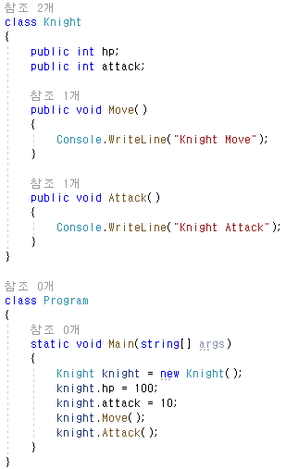
객체(class)를 만들고
ex)객체 = 기사, 궁수, 법사 같은 것들
객체에 필요한
필드(변수), 메소드(함수)를 만든다.
즉, 객체지향은 객체별로 상태와 행동을
한데 묶어 다루는 것으로 이해하자.
일단 public을 붙여주자

Slide 3
복사(값)와 참조

Slide 4
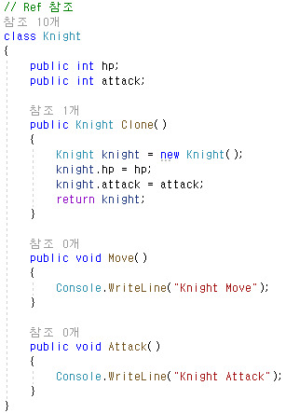
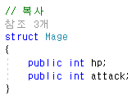

Slide 5
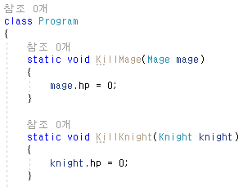
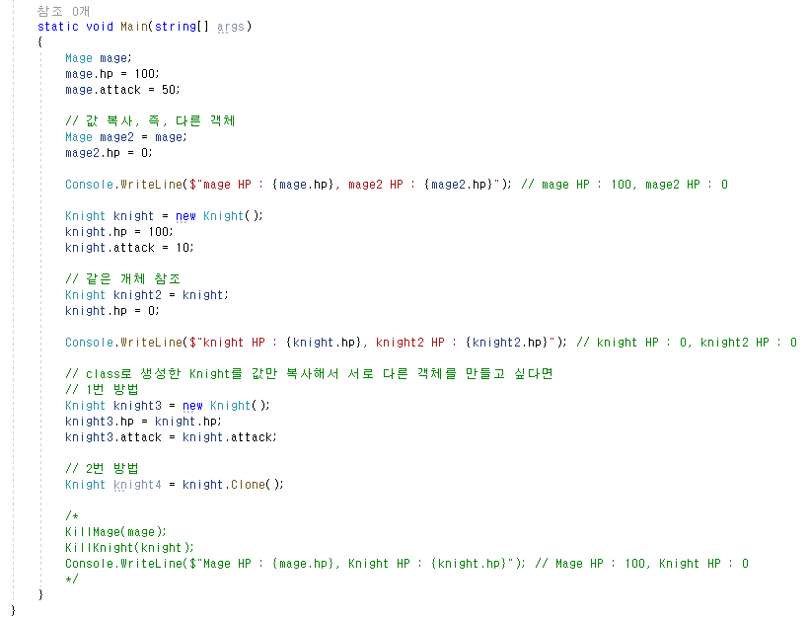
struct 이기 때문
앞 장 간단 설명 Knight는 class이고, Mage는 struct이다.
class 이기 때문
mage는 값복사로 넘겼졌기 때문에 값이 변하지 않고,
knight는 참조이기 때문에 값이 변함

Slide 6
생성자

Slide 7
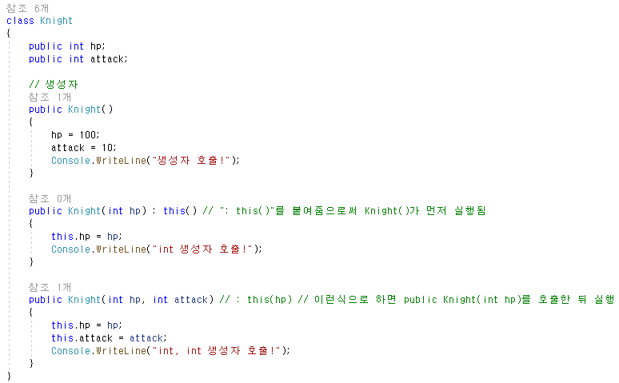
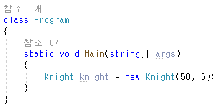
생성자는 인스턴스를 생성할 때 반드시 호출 됨
생성자를 작성안하면 컴파일러가 자동적으로 비어있는 기본생성자 생성

Slide 8
static

Slide 9
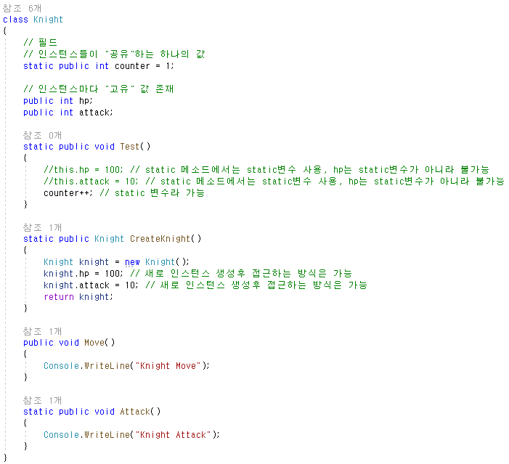
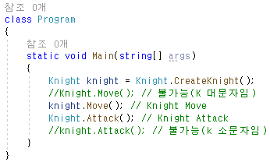
인스턴스에서 counter값을 수정하면 모든 인스턴스에 그 값이 반영됨

Slide 10
상속성

Slide 11
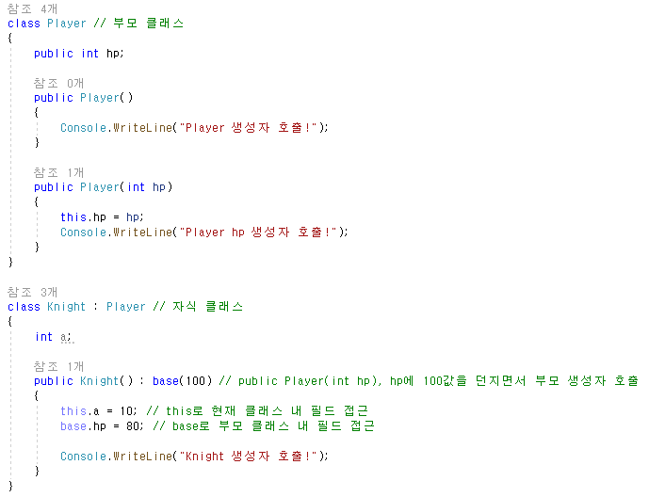
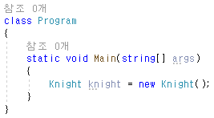
클래스를 상속하면
부모클래스의 필드와 메소드를
자식클래스에서 직접 선언한 효과를 냄
즉, 자식클래스에서 hp변수 사용가능
Player클래스를 상속
상속받았기 때문에
this.hp로도 접근 가능

Slide 12
은닉성

Slide 13
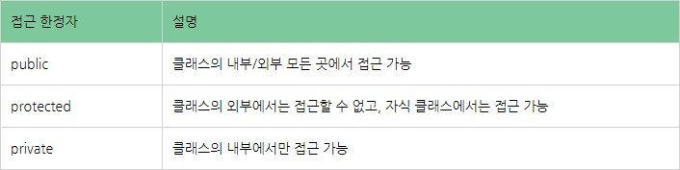

Slide 14
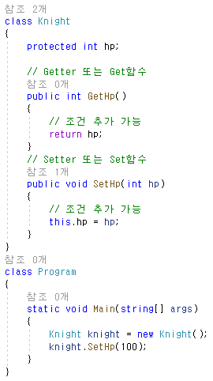
조건을 추가해서 함부로 필드에 접근하지 못하게 할 수 있다.
예를 들어
if (hp > 0) { this.hp = hp; } else { this.hp = 0; }
이런식으로 조건을 추가해 코드를 작성한다면 hp에 음수값이 들어가는 것을 방지할 수 있다.

Slide 15
업캐스팅, 다운캐스팅 / 다형성

Slide 16
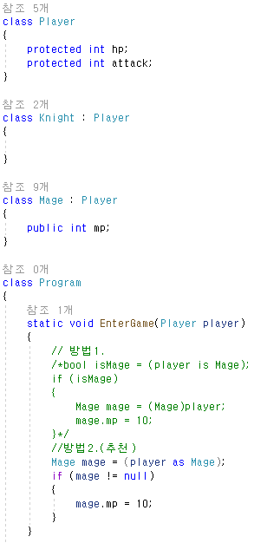
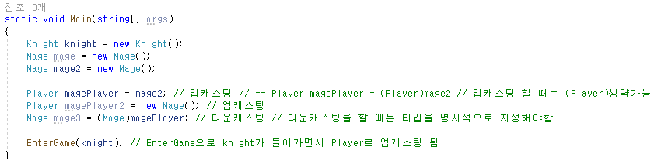

Slide 17
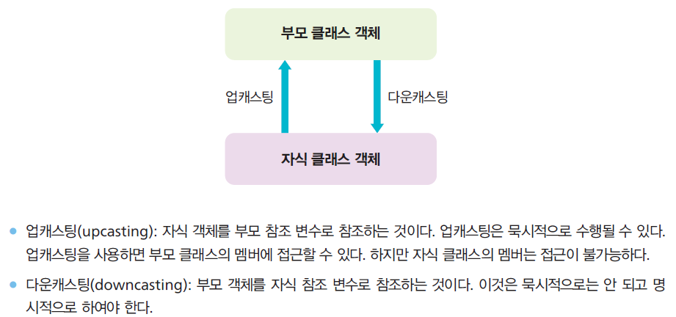
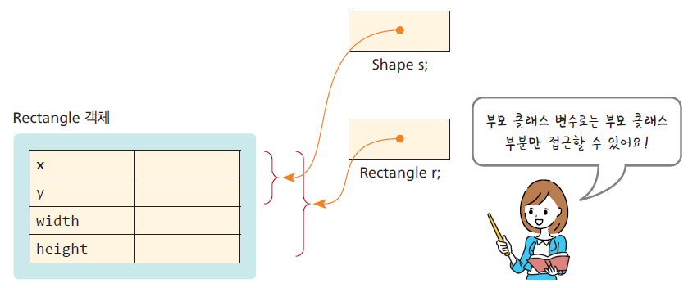
Shape : 부모클래스
Rectangle : 자식클래스

Slide 18
업캐스팅을 하면
부모 필드와 메소드에만 접근이 가능하고
자식 필드와 메소드에는 접근이 불가!
하지만, overriding한 메소드라면 자식의 메소드대로 작동!!
-> overriding 장 참고
자식 필드와 메소드에 접근하기 힘든데 왜 사용하는가?
- 반복되는 메소드를 다루기 편하기 때문!

Slide 19
overriding / 다형성

Slide 20
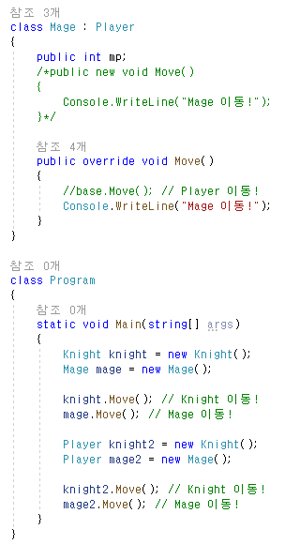
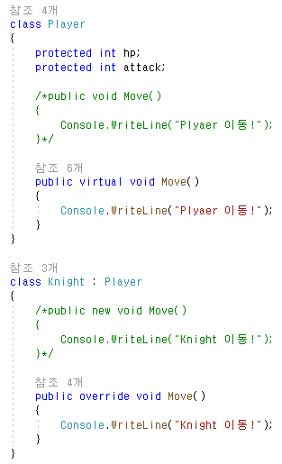
업캐스팅 되었어도 overriding된 메소드가 출력 됨

Slide 21
문자열 둘러보기

Slide 22
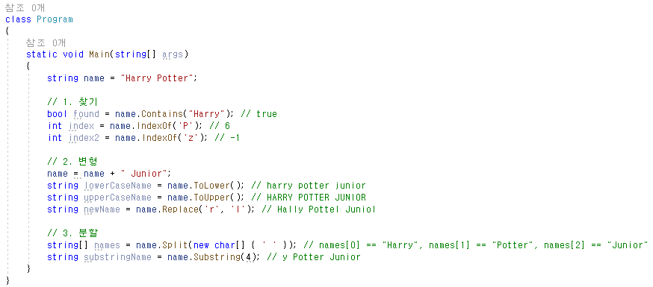

Slide 23
배열

Slide 24
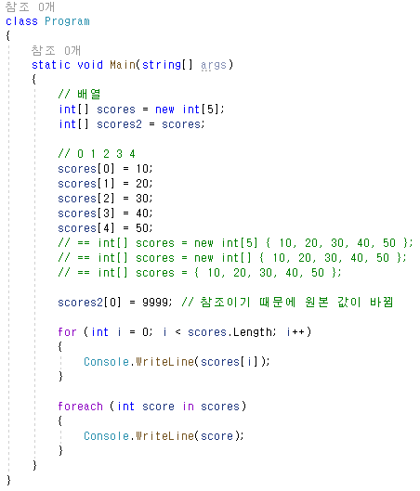

Slide 25
다차원 배열(2차원, Ragged)

Slide 26
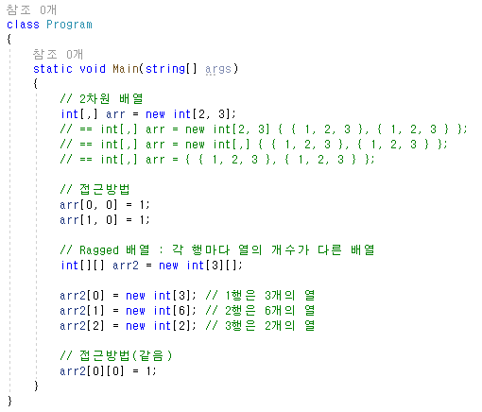

Slide 27
List

Slide 28
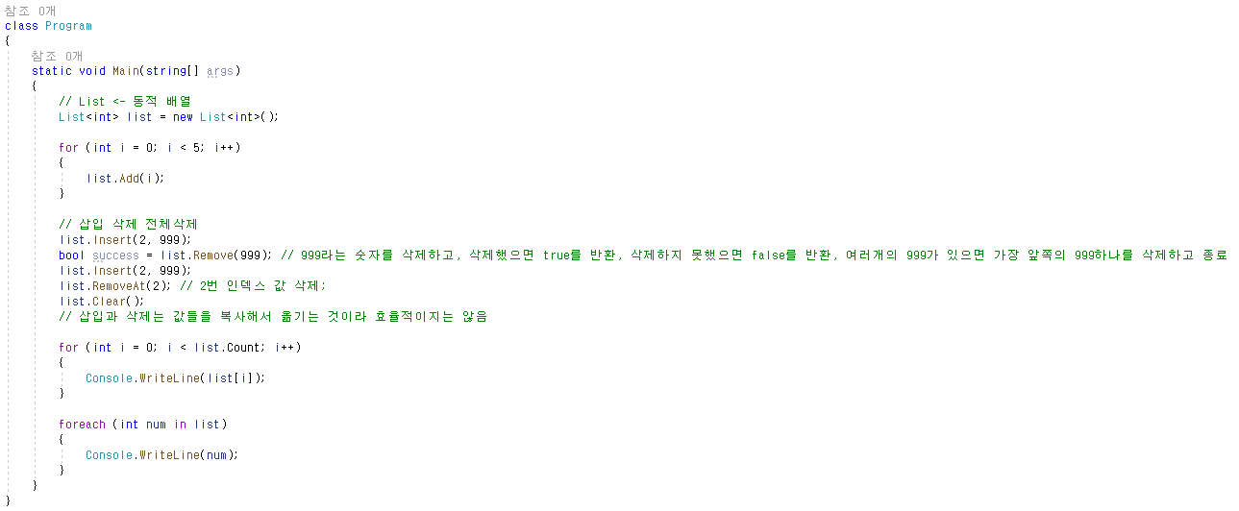

Slide 29
Dictionary

Slide 30
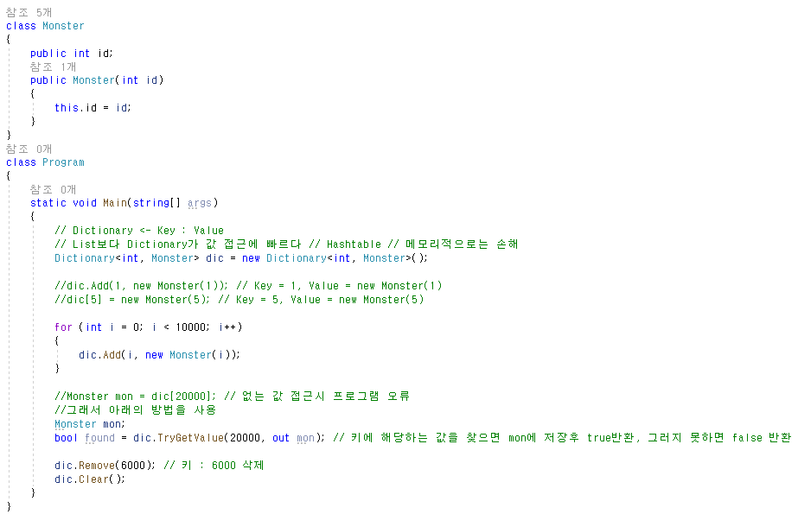

Slide 31
mini project - textRPG2

Slide 32
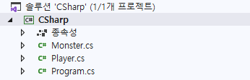
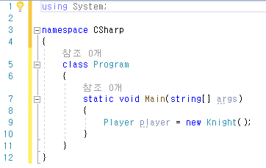
솔루션 이름 오른쪽 클릭 -> 추가 -> 새항목 -> 클래스 에서 클래스 생성
서로 다른 클래스더라도 따로 추가 할 문구없이 인스턴스 생성하면 됨
(namespace만 같다면 가능)
Player.cs에서 만든 클래스의 인스턴스 생성을
Program.cs에서 하는 모습

Slide 33
절차지향 프로그래밍에서 했던 프로그래밍을 객체지향으로 다시 코딩해보기

